Slide 1
Almacenamiento de datos: Discos y archivos
Roberto Marabini
EDAT
2019

Slide 2
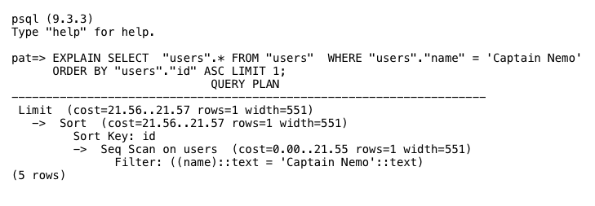

Slide 3
Disco y Ficheros
Las bases de datos almacenan la información en discos (duros)
El acceso a disco tiene gran repercusión en el diseño de las BBDD.
  Leer y escribir (desde/hacia un disco) son operaciones muy costosas si se comparan con operaciones realizadas en la memoria del ordenador. Por lo tanto se deben planificar cuidadosamente.

Slide 4
Discos
Dispositivos de almacenamiento secundario típico (vs primario memoria RAM)
En los discos magnéticos el tiempo de acceso depende de la localización de los datos (vs SSD)
  Por lo tanto como y donde se almacenes los datos en una BBDD tiene grandes repercusiones en su rendimiento
Los datos no se acceden byte a byte sino que se leen en unidades llamadas bloques o páginas.
Notes:
20

Slide 5
Componentes de un Disco (magntico)
Spindle
Disk head
Tracks
Plato (platter) ( 90 rps).
El brazo (arm assembly) se puede mover acercandose o alejandose del centro hasta que la cabeza (head) alcance la pista (track) deseada.
Sector
Arm movement
Platters
Solo una cabeza puede leer/escribir en un instante dado.
Arm assembly
El tamaño del bloque o página es un multiplo del tamaño del sector (que es fijo para un disco dado).
Notes:
21

Slide 6
Accediendo a una Página/Bloque (de un disco)
Tiempo de acceso (lectura/escritura) a un bloque:
  Tiempo de búsqueda (seek time) Coloca la cabeza en la pista adecuada (1/3R)
  Latencia Rotacional (rotational latency) Colocar el bloque debajo de la cabeza (1/2 tiempo de una revolución)
  Transferencia (transfer time) Lectura o escritura (rpm del disco)
Tiempos típicos.
  Tiempo de busqueda1 a20msec
  Latencia 2 to 10msec
  Transferencia 1msec per 4KB page
Objetivo: reducir el tiempo de búsqueda y la latencia
Notes:
22

Slide 7
Como “colocar” las páginas en el Disco
Spindle
Disk head
Tracks
Definición del `siguiente’ bloque:
  Bloques (consecutivos) en la misma pista
  Bloques en el mismo cilindro,
  Bloques en cilindros adyacentes
Los bloques pertenecientes a un mismo fichero deberían estar adyacentes
Para realizar “sequential scans” leer de forma continuada puede ahorar mucho tiempo.
Arm movement
Platters
Arm assembly
Notes:
23

Slide 8
Ejemplo 1
Calcular el tiempo necesario para:
  leer 1 MByte (10^6Bytes)
  Usando un disco de 7200 RPM
  con 8ms de tiempo de busqueda media
  Con 500 sectores por pista
  Cada sector tiene 512 Bytes
  Cada página tiene un sector
  (los sectores a leer son consecutivos)
Spindle
Disk head
Tracks
Arm movement
Platters
Arm assembly

Slide 9
Ejemplo 1 (cont.)
Número de sectores necesarios para almacenar el fichero
  1954
Tiempo necesario para leer cada sector
  16.7 micros
Leer 1Mb requiere
  32.6 ms
Tiempo total incluida: búsqueda, latencia y lectura:
  8ms + 0.5 *8.3 ms + (1964 * 16.7 micros) = 44.8 ms

Slide 10
Ejemplo II
Calcular el tiempo necesario para:
  leer 1 MByte (10^6Bytes)
  Usando un disco de 7200 RPM
  con 8ms de tiempo de busqueda media
  Con 500 sectores por pista
  Cada sector tiene 512 Bytes
  Cada página tiene un sector
  (los sectores a leer están en posiciones aleatorias)

Slide 11
Ejemplo II
Número de sectores necesarios para almacenar el fichero
  1954
Tiempo necesario para leer cada sector
  16.7 micros
Leer 1Mb requiere
  32.6 ms
Tiempo total incluida: búsqueda, latencia y lectura:
  1954 * (8ms + 0.5 *8.3 ms + 16.7 micros) = 24 sec

Slide 12
Ejemplo III
Calcular el tiempo necesario para:
  leer 1 MByte (10^6Bytes)
  usando un disco de 7200 RPM
  con 8ms de tiempo de búsqueda media
  Con 500 sectores por pista
  Cada sector tiene 512 Bytes
  Cada página tiene 5 sectores
  (los sectores a leer están en posiciones aleatorias)

Slide 13
Otro ejercicio
Imagina que tienes un fichero de 2MB (2.000.000) con 8000 registros (tuplas en una BBDD) de 256B cada uno (tamaño fijo). Este fichero de ha almacenado en un disco con las características siguientes :
40 sectores por pista
8 sectores por cluster/página
512 Bytes por sector
Tiempo de busqueda media = 9.5 ms
Velocidad de giro 5400 rpm
Se solicita: tiempo de lectura del fichero en el peor y en el mejor de los casos

Slide 14
Organización de los Registros en los Ficheros

Slide 15
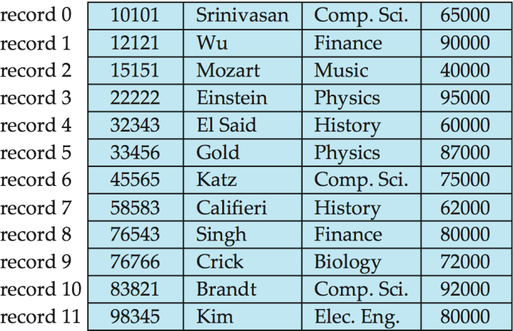
Organización de los Ficheros
Una BBDD se almacena como usando una coleccion de ficheros. Cada fichero contiene registros. Cada registro esta formado por un conjunto de campos.
Caso 1
  Los registros tienen tamaño fijo
  Cada fichero tiene registros de un tipo determinado
  Así cada tabla/relación se almacena en un fichero diferente
  Examinaremos este caso e introduciremos registros de tamaño variable más adelante

Slide 16

Registros de Tamaño Fijo
La solución más sencilla:
  Almacena el registro i en la posición n * (i – 1), donde n es el tamaño del registro.
  El acceso es sencillo (aunque leer un registro puede requerir leer dos páginas)
Borrar el registro i:
  Mover los registros i + 1, . . ., n
  a i, . . . , n – 1
  Mover n a i
  No muevas ningún registro
  pero crea una lista con
  los registros libres

Slide 17

Borrar el registro 3 mover los superiores (indice y reescritura)

Slide 18

Borrar el registro 3 y mover el último (problema con índices)

Slide 19

Crar una lista de registros libres
Almacena la direccion del primer registro libre en el cabecero
Usa el primer registro libre para almacenar un puntero al segundo registro libre (y así sucesivamente)
Reusa los registros libres si se producen inserciones nuevas

Slide 20

Registros de tamaño variable
Pueden aparecer registroos de tamaño variable por que::
  Se almacenan distintos tipos de registros en un solo fichero (varias tablas).
  Se usan atributos de tamaño variable (varchar)
Los atributos se almacenan en orden
Se debe almacenar informacion extra para los atributos de tamaño varaible. Hay muchas posibilidaes: offset, tamaño, caracter que sirva como delimitador, índice, …)

Slide 21
Cabecero del fichero de Datos
Número de registros
Tamaño de cada registro
Campos/atributos por registro
Nombres y tamaño de los atributos (si son de tamaño fijo)
Puntero al primer registro
Puntero a la lista de registros "borrados”
Cómo se delimitan los registros
Etc, tiempo de creación, modificación,...

Slide 22

Inserción de Registros
Por lo general tiene sentido mantener los registros ordenados por una clave de búsqueda (PK). (Ordenado no significa consecutivo en el archivo)
De vez en cuando se puede reorganizar el archivo, pero por lo general se usan punteros para mantener el orden.

Slide 23

Inserción de Registros
Inserción: localice la posición en la que se insertarán los registros
  Busqueda de espacio libre (usa el puntero almacenado en la cabecera)
  Si no hay espacio libre añade un bloque al fichero
  La cadena de punteros tiene que actualizarse
  Los ficheros con registros fijos son mucho más eficientes que los que contienen registros de longitud variable
Borrado: encuentra el registro
deseado y actualiza: las listas de
Punteros y el cabecero
Estrategias de inserción de datos:
  Worst, best, first fit

Slide 24
first fit
Almacena el registro en el primer espacio disponible en el fichero
Es un algoritmo muy rápido

Slide 25

first fit
Cabecero
R1 12 KB
<FREE> 10 KB
R2 20 KB
<FREE> 16 KB
R3 6 KB
<FREE> 4 KB
Estado inicial del fichero

Slide 26
first fit
Cabecero
R1 12 KB
<FREE> 10 KB
R2 20 KB
<FREE> 16 KB
R3 6 KB
<FREE> 4 KB
Almacena
R4 de 3KB

Slide 27

first fit
Cabecero
R1 12 KB
R4 3 KB
<FREE> 7 KB
R2 20 KB
<FREE> 16 KB
R3 6 KB
<FREE> 4 KB
R4 de 3KB
Almacenado siguiendo
FIRST FIT

Slide 28
first fit
Cabecero
R1 12 KB
R4 3 KB
<FREE> 7 KB
R2 20 KB
<FREE> 16 KB
R3 6 KB
<FREE> 4 KB
Almacena R5 de 15KB

Slide 29

first fit
Cabecero
R1 12 KB
R4 3 KB
<FREE> 7 KB
R2 20 KB
R5 15 KB
<FREE> 1 KB
R3 6 KB
<FREE> 4 KB
Se almacena
R5 de 15 KB
usando
FIRST FIT

Slide 30
Best fit
Best Fit : Usa el espacio libre más pequeño en el que cabe el registro.
Es necesario mantener ordenados los espacios libres por tamaño (pintar bloques).

Slide 31

best fit
Cabecero
R1 12 KB
<FREE> 10 KB
R2 20 KB
<FREE> 16 KB
R3 6 KB
<FREE> 4 KB
Estado inicial

Slide 32
best fit
Cabecero
R1 12 KB
<FREE> 10 KB
R2 20 KB
<FREE> 16 KB
R3 6 KB
<FREE> 4 KB
Almacenar
R4 de 3KB

Slide 33

best fit
Cabecero
R1 12 KB
<FREE> 10 KB
R2 20 KB
<FREE> 16 KB
R3 6 KB
R4 3 KB
<FREE> 1 KB
R4 de 3KB
almacenado usando
BEST FIT

Slide 34
best fit
Cabecero
R1 12 KB
<FREE> 10 KB
R2 20 KB
<FREE> 16 KB
R3 6 KB
R4 3 KB
<FREE> 1 KB
Almacenar
R5 de 15KB

Slide 35

best fit
Cabecero
R1 12 KB
<FREE> 10 KB
R2 20 KB
R5 15 KB
<FREE> 1 KB
R3 6 KB
R4 3 KB
<FREE> 1 KB
R5 de 15 KB almacenado usando
BEST FIT

Slide 36
worst fit
Worst Fit : Utiliza el bloque de disco de mayor tamaño para almacenar el registro
Es necesario mantener la lista de registros libres ordenada

Slide 37

worst fit
Cabecero
R1 12 KB
<FREE> 10 KB
R2 20 KB
<FREE> 16 KB
R3 6 KB
<FREE> 4 KB
Estado inicial

Slide 38
worst fit
Cabecero
R1 12 KB
<FREE> 10 KB
R2 20 KB
<FREE> 16 KB
R3 6 KB
<FREE> 4 KB
Almacenar
R4 de 3KB

Slide 39

worst fit
Cabecero
R1 12 KB
<FREE> 10 KB
R2 20 KB
R4 3 KB
<FREE> 13 KB
R3 6 KB
<FREE> 4 KB
R4 de 3KB
almacenado usando
WORST FIT

Slide 40
worst fit
Cabecero
R1 12 KB
<FREE> 10 KB
R2 20 KB
R4 3 KB
<FREE> 13 KB
R3 6 KB
<FREE> 4 KB
Almacenar
P5 de 15K
Es necesario agregar más espacio al fichero de registros

